Slide 1
UML基础三
----对象图、构件图、包图
G19小组：彭慧铭 林鑫 胡锦波 李梦雷 李逸欢
指导老师：杨枨老师，侯宏仑老师

Slide 2

目录
1参考文献
2对象图
3构件图
4包图
5Q&A
6小组分工及评价
G19

Slide 3
参考文献
G19

Slide 4

参考文献
1.UML2基础、建模与设计基础 杨宏平 等 编著
2.UML用户指南（第二版 修订版）【美】Grady Booch
James Rumbaugh Ivar Jacobson著 邵维忠 等译
百度百科 构件图 https://baike.baidu.com/item/构件图/7873371?fr=aladdin 2018/12/9
百度百科 对象图 https://baike.baidu.com/item/对象图 2018/12/9
百度百科 包图 https://baike.baidu.com/item/包图 2018/12/9
G19

Slide 5
对象图
G19

Slide 6
什么是对象？
对象指的是一个单独的、可确认的物体、单元或实体，它可以是具体的也可以是抽象的，在问题领域里有确切定义的角色。包含以下几部分：
标识：为了将一个对象与其他的对象区分开，通常会给一个对象起一个标识，就是“对象名”。
状态（属性）：对象的状态包括对象的所有属性（通常为静态）和这些属性的当前值（动态）。
行为（方法事件）：没有一个对象是孤立存在的。行为就是一个对象根据它的状态改变和消息传送所采取的行动和做出的反应
对象图
概述
G19

Slide 7
对象和类的区别
1）对象是一个存在于空间和时间中的具体实体，而类仅代表一个抽象，抽象出对象的本质。
2)类是共享一个公用结构和一个公共行为对象集合。
3）类是静态的，对象是动态的；类是一般化，对象是个性化；类是定义，对象是实例；类是抽象，对象是具体。
对象图
概述
G19

Slide 8
对象图：
对象图（Object Diagram）描述的是参与交互的各个对象在交互过程中某一时刻的状态。
对象图可以看作是类图在某一时刻的实例。
在UML中，对象图使用的是与类图相同的符号和关系，因为对象就是类的实例。
对象图
概述
G19

Slide 9
对象图主要包括：
1)对象名：由于对象是一个类的实例，因此其名称的格式是“对象名：类名”，这两个部分是可选的，如果包含类名，则必须加上“：”；为了和类名区别，还必须加上下划线。
2)属性：由于对象是一个具体的事物，因此 所有的属性都已经确定，因此通常会在属性的后面列出其值。
对象图
概述
G19

Slide 10
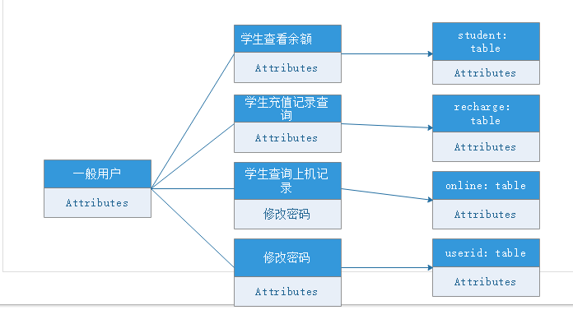
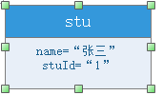
对象图一般包括：
1：对象
2：链
像所有其他的图一样，对象图可包含注解和约束。
有时也要把类放在对象图中，特别是要把各实例背后的类可视化时，就更是如此。
参考：CSDN https://blog.csdn.net/whc888666/article/details/82924872
对象图
术语和概念
G19

Slide 11
与使用类图一样，可以使用对象图对系统的静态设计视图或静态交互视图建模，但是对象图着眼于现实或原型化的实例。这种视图主要支持系统的功能需求，即系统应该提供给最终用户的服务。对象图使你可以对静态数据结构建模。
在对系统的静态设计视图或静态交互视图建模时，通常使用对象图来为对象结构建模。
为对象结构建模涉及到在给定时刻抓取系统中的对象的快照。对象图表示了由交互图表示的动态场景中的静态画面。可以使用对象图来可视化、详述、构造和文档化系统中存在的实例以及他们之间的相互关系。可以把动态行为和执行表示为一系列的画面
对象图
一般用法
G19

Slide 12
对对象结构建模
当每一个对象都处于一个特定的状态，并与其他对象有特定的关系时，可以用对象图来可视化、详述、构造和文档化这些快照的结构。
对象图对于复杂的数据结构建模特别有用。
用对象图不能完整的详述系统的对象结构，在使用对象图时，只能有意义的显示一组感兴趣的具体对象或原型对象。
这就是所谓的为对象结构建模，对象图显示了在某一时刻相互联系的一组对象。
常用建模技术
G19

Slide 13
对对象结构建模，需要遵循以下策略：
1.识别想为之建模的机制。机制描述了正建模的系统部分的某些功能或行为，它由一组类、接口和其他事物的交互产生。
2.创建协作来描述机制。
3.对于每个机制，识别参与协作的类、接口和其他元素，也要识别这些事务之间的联系。
4.考虑贯穿这个机制的一个脚本。在某一时刻冻结该脚本，描绘参与这个机制的各个对象。
5.为了理解脚本，按需要显露出每个这样的对象的状态和属性值。
6.显露出这些对象之间的链，他代表这些对象之间的实例
常用建模技术
G19

Slide 14
构件图
G19

Slide 15
在完成各种各样的设计之后，分析人员需要将逻辑设计图转化成实际的事物，如可执行文件，源代码，应用程序库等，在此过程中，有些组件必须重新建立，而有些组件则可以进行复用。
可以使用构件图来可视化物理组件及它们之间的关系，并描述其构造细节。
构件图是对面向对象系统的物理方面建模时使用的两种图之一（另一种是部署图）用于描述软件组件与组件之间的组织和依赖关系。
构件图
概述
G19

Slide 16
组件提供和其他组件之间的接口。
在UML1.x中，数据文件、表格、可执行文件、文档和动态链接库等都被定义为组件。实际上，建模者习惯把这些东西划分为部署组件（Deployment Component）、工作产品部件（Work Product Component）。UML2.0统称为工作（Artifact）也就是系统使用或产生的一段信息。
构件图
概述
G19

Slide 17
利用UML，可以用构件图来可视化这些物理制品的静态方面以及他们之间的关系，并描述构建细节。
构件图有利于：
(1)帮助客户理解最终的系统结构
(2)使开发工作有一个明确的目标
(3)帮助开发组的其他人员理解系统
(4)复用软件组件
构件图
概述
G19

Slide 18
构件图主要用于描述各种软件构件之间的依赖关系，例如，可执行文件和源文件之间的依赖关系，所设计的系统中的构件的表示法及这些构件之间的关系构成了构件图。
内容：
1）组件
2）接口
3）关系
构件图
G19

Slide 19
组件
组件是系统中遵从一组接口且提供实现的一个物理部件，通常指开发和运行时类的物理实现。组建常用于对可分配的物理单元建模，这些物理单元包含模型元素，并具有身份标识和明确定义的接口，具有广泛的定义，以下一些内容都可以被认定为组件，例如：程序源代码、子系统、动态链接库等。
构件图
G19

Slide 20
组件类型
组件可以分为三种类型
1）实施组件（Deployment Component）。构成一个可执行系统必要和充分的组件。例如：动态链接库（DLL）、二进制可执行体（EXE）、ActiveX控件和JavaBean组件。
2）工作产品组件（Work Product Component）：这类组件主要是开发过程中的产物，并不是直接参与可执行系统，而是开发过程中的工作产品，用于产生可执行系统。例如：创建实施组件的源代码文件及数据文件。
3）执行组件（Execution Component）：这类组件是作为一个正在执行的系统的结果而被创建的。如由DLL实例画形成的COM+对象。
构件图
G19

Slide 21
接口：
接口是一组用于描述类或组件的一个服务的操作，它是一个被命名的操作的集合，与类不同，它不描述任何结构（因此不包含任何属性），也不描述任何实现（因此不包含任何实现操作的方法），每个接口都有唯一的一个名称。
构件图
G19

Slide 22
组件的接口可以分为以下两个类型：
导出接口（Expert Interface）：即为其他组件提供服务的接口，一个组件可以有多个导出接口。
导入接口（Import Interface）：在组件中所用到的其他组件所提供的接口。一个组件可以有多个导入接口。
构件图
G19

Slide 23
关系
关系是事物之间的联系，在面向对象的建模中，最重要的关系是依赖、泛化、关联和实现，但构件图中使用最多的是依赖和实现关系
依赖关系：组件依赖外部提供的服务（由组件到接口），使用虚线带箭头表示
实现关系：指组件向外提供的服务，使用实线表示
构件图
G19

Slide 24

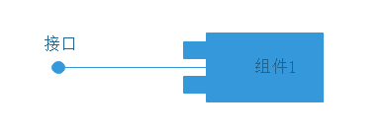
依赖关系
实现关系
构件图
G19

Slide 25
构件图的几种使用方式：
1)对源代码建模：采用当前大多数面向对象编程语言，将使用集成化开发环境来分割代码，并将源代码存储到文件中。可以使用构件图来为这些文件的配置建模，并设置配置管理系统。
(2)对可执行文件的发布建模：文件的发布是交付给内部或外部用户的相对完整而且一致的制品系列。当用构件图建模时，其实是在对构成软件的物理部分所作的决策进行可视化、详述和文档化
(3)对物理数据库建模：可以把物理数据库看作模式在比特世界中的具体实现。可以用构件图表示各种种类的物理数据库
(4)对可适应的系统建模：某些系统是相对静止的，另一些则较为动态。可以将构件图与对行为建模的UML的一些图结合起来表示这类系统。
构件图
G19

Slide 26
包图
G19

Slide 27
概述
包是一种把元素组织到一起的通用机制，包可以嵌套于其他包中。包图用于描述包与包之间的关系，包的图标是一个带标签 的文件夹。包图描绘模型元素在包内组织和依赖关系，包括包的导入和包扩展。他们还提供相应命名空间的可视化。
包是一个命名空间，也是一个元素。可以包含在其他命名空间中。
包图是在 UML 中用类似于文件夹的符号表示的模型元素的组合。
系统中的每个元素都只能为一个包所有，一个包可嵌套在另一个包中。使用包图可以将相关元素归入一个系统。一个包中可包含附属包、图表或单个元素。
包图
概述
G19

Slide 28
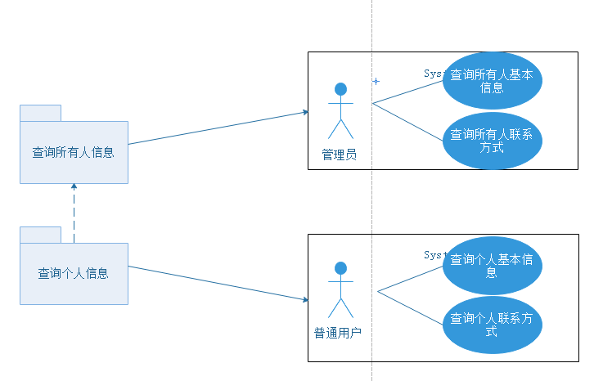
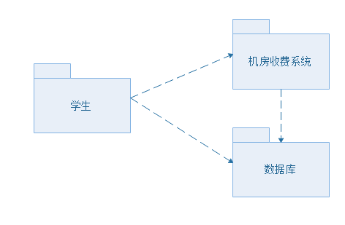
内容：
(1)包
(2)关系
(3)注释和约束等
包图
概述
G19

Slide 29
关系：
关系类型
引入关系：一个包中的类可以被另一个指定包（以及嵌套于其中的那些包）中的类引用。需要在依赖线上加上”import”衍型。
泛化关系：一个包继承于另一个包的全部内容，同时又补充自己增加的内容。
嵌套关系：一个包中可以包含若干个子包，构成包的嵌套层次结构。
包图
G19

Slide 30
包图的一般用法
对成组的元素建模：使用包最常见的目的是把建模元素组织成能作为一个集合进行命名和处理的组。如果在开发一个微小的系统，那就不需要包，因为所有的抽象完全可以放在一个包中。然而，对于所有其他系统，会发现系统中有很多的类、接口、构件和结点，他们倾向于自然地分成一些组。把这些组建模为包。
对体系结构视图建模：当考虑软件系统体系结构的不同视图时，甚至需要更大的组块。可以用包对体系结构的视图建模。
包图
G19

Slide 31
Q&A
G19

Slide 32
Q&A
1.对象包含哪几个部分？
1.标识
2.状态
3.行为
G19

Slide 33
Q&A
2.构件图有利于?
(1)帮助客户理解最终的系统结构
(2)使开发工作有一个明确的目标
(3)帮助开发组的其他人员理解系统
(4)复用软件组件
G19

Slide 34
Q&A
3.包图的关系类型
引入关系
泛化关系
嵌套关系
G19

Slide 35
小组分工及评价
G19

Slide 36
小组分工
林鑫
彭慧铭
胡锦波
李梦雷
李逸欢
查阅资料
8.3分
查阅资料
审查
8.5分
查阅资料
8.4分
制作PPT
8.6分
查阅资料
8.2分
G19

Slide 37
THANKS
For
Watch

